Slide 1



Média Exclusif
Tourisme – Sport – Loisir – Culture - Événement !

Slide 2



À propos de nous
Nous sommes À l’Affiche
Depuis plus de 25 ans,
Média alternatif dans la production, la distribution et la diffusion de matériel imprimé.
Solutions sur mesure pour que vos outils publicitaires deviennent les plus efficaces possible.
Territoires : Partout au Québec

Slide 3
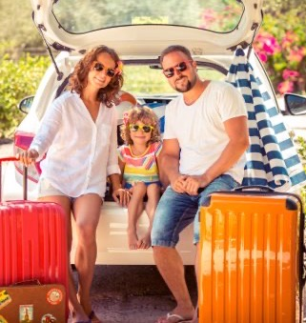
Média Traditionnel
Toujours efficace
Public / commerçants toujours intéressé = Clientèle volontaire – Cueillette par choix
Distribuer / afficher moins, mais mieux
Réseaux sociaux ont un cout - 0,06 à 0,08$ le post (FB et Instagram)

Slide 4
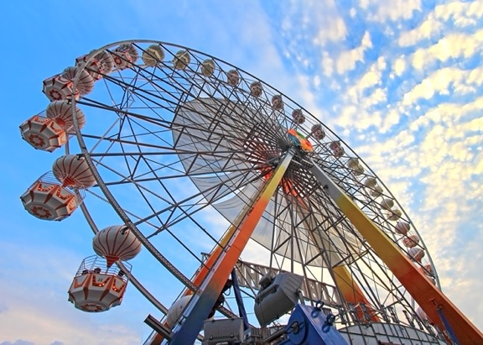
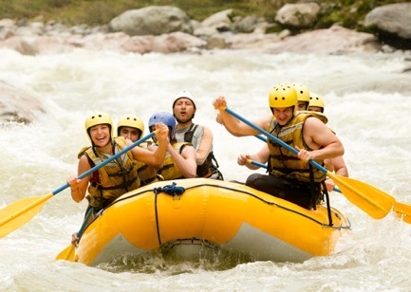
Quelques statistiques
Les brochures ont de l’influence sur les visiteurs de tous les âges :
87 % des 13 à 34 ans
87 % des 35 à 54 ans
82 % des 55 ans et plus
83% de nos clients reviennent chaque année
76 % des gens affirment
que les brochures et les dépliants sont encore les
premiers déclencheurs d’achat.
Notons également que
« le taux de retour après une campagne promotionnelle
via papier connecté est sept fois plus important qu’avec
un support classique. »
* Chaire de recherche Air Transat-UQAM 2017

Slide 5
Nos services
À l’Affiche 2000 inc.
Distribution
Dépliants, guides, cartons, magazines
Impression
Imprimez à moindre coût
Transport et entreposage
Réseaux de présentoirs
Grand public et sports
Affichage
Intérieure et extérieure

Slide 6
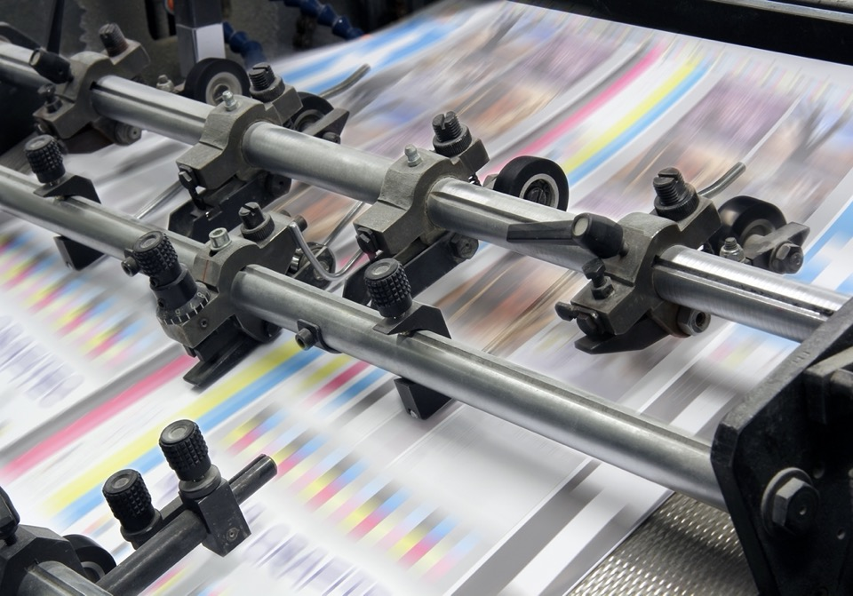
Courtier en impression
Imprimez à moindre coût!
À l’Affiche possède plusieurs partenariats privilégiés avec des imprimeurs à travers la province. Bénéficiez des meilleurs prix et délais et profitez d'une impression de qualité à la hauteur de vos attentes.
Dépliant
Carton publicitaire
Affiche
Guide
Magazine

Slide 7
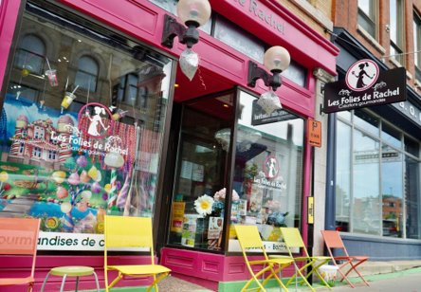
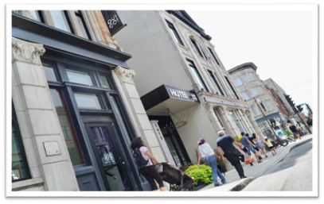
Sur-mesure
En commerces
Directement où vous le voulez.
4,35$ et + / lieu
(frais de recherche et kilométrage)

Slide 8
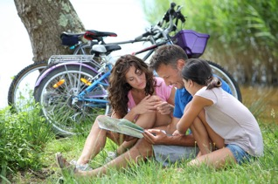
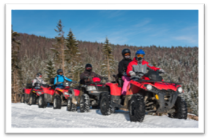
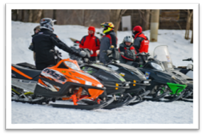
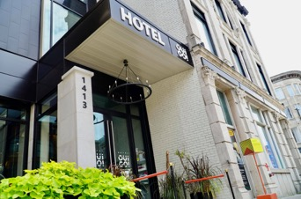
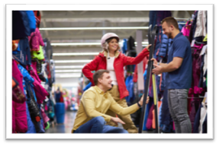
Tournées thématiques
En commerces
Vélo
Moto
Motoneige / Quad
Ski
Hébergement (Gîtes touristiques, motels, auberges, hôtels, campings)
4,35$ et + / lieu

Slide 9
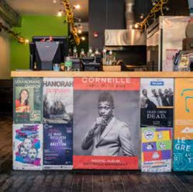
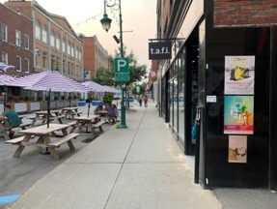
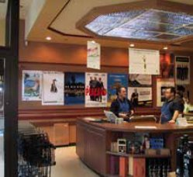
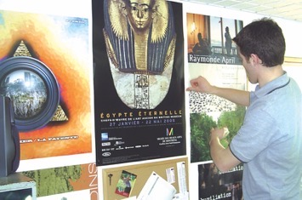
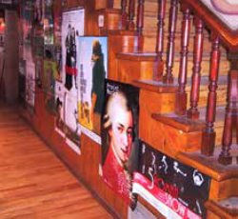
En circuits
En commerces
Tous types de lieux achalandés et positionnés sur les plus importantes rues et boulevards des villes majeures du Québec
Dépanneurs, stations d’essence, cafés/bistro, boutiques diverses, buanderies, centres commerciaux, structures municipales, restaurants, marchés d’alimentation, pharmacies, quincailleries, édifices à bureaux, etc.
2,90$ / lieu / semaine - Montréal-Québec
4,35$ et + / lieu - En région

Slide 10
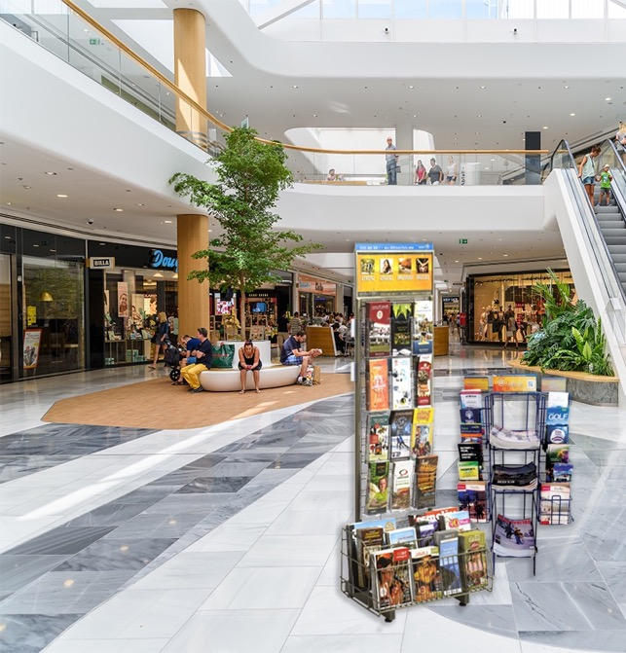

Réseaux de présentoirs
Grand public
Chaînes de restauration, marchés d’alimentation, pharmacies, quincailleries et commerces parmi les plus populaires et les plus fréquentés au Québec
Moyenne de 4800 personnes qui passent devant chaque présentoir par semaine
Visibilité garantie et notoriété commerciale
0,17$ et + /unité
Rabais : 2e Item et flexible 50%

Slide 11

































Slide 12
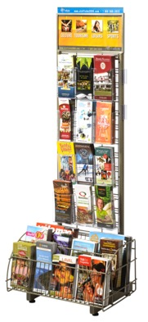







Réseaux de présentoirs
Sport
Présents dans les chaînes de boutiques de sport, centres sportifs, centres de conditionnement et de lieux sportifs au Québec
Clientèle sportive et amateurs de plein air
Près de 100 lieux disponibles
0,17$ et + /unité
Rabais : 2e Item et flexible 50%

Slide 13
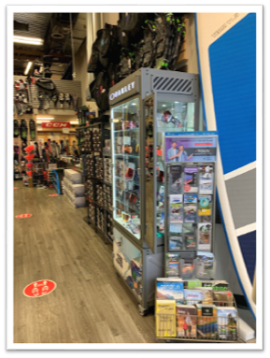
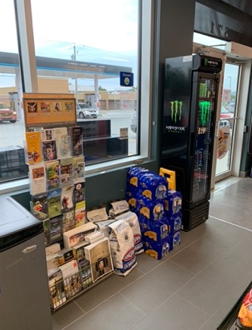
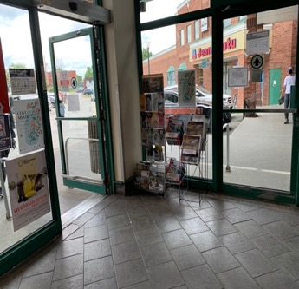
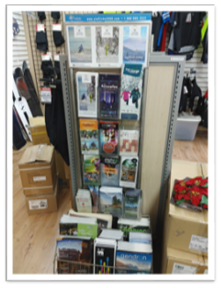
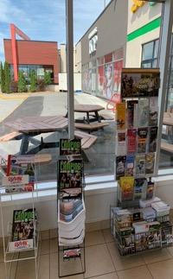
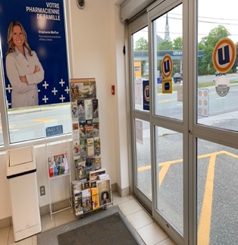
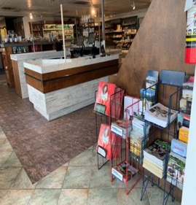
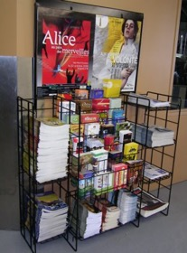

Slide 14
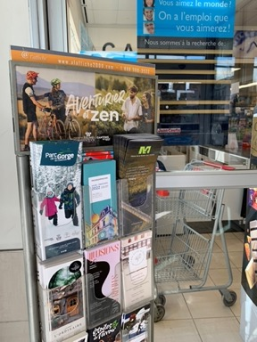
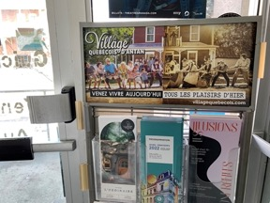
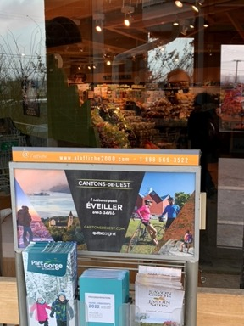
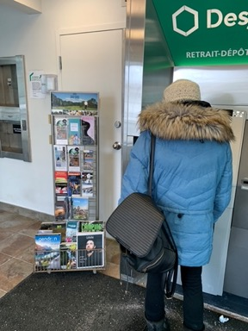
Affichage
En présentoirs grand public et sport
Le meilleur de nos présentoirs.
Attirez l'attention, sans publication.
Affichette (8 x 16 pouces)
Positionnement garanti
8,75$ /espace/semaine
Impression en +

Slide 15
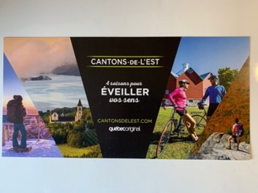
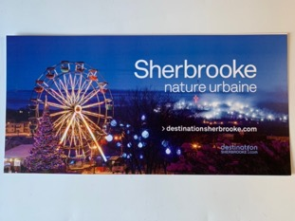
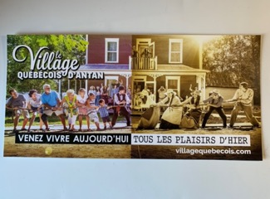


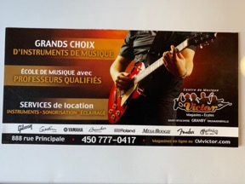
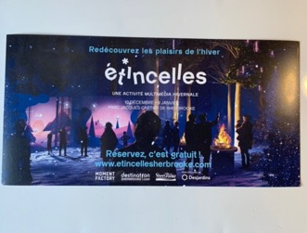
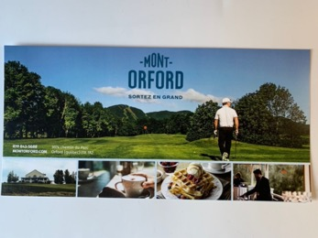
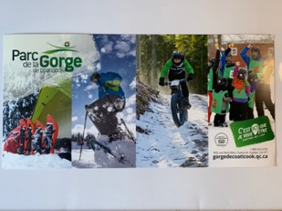

Slide 16
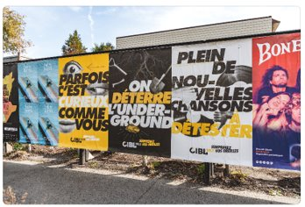
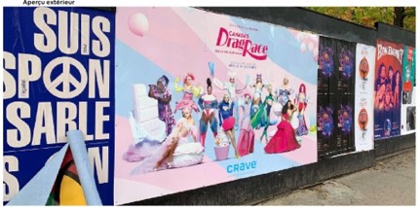
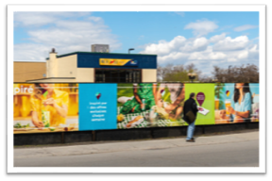
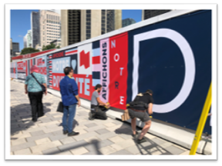
Affichage
Espaces extérieurs
Le bébé monstre 4x6 pieds
Le monstre 10x6 pieds
Le monopole 50x6 pieds
Palissade de construction
70$ et + / espace / semaine
Impression en +

Slide 17
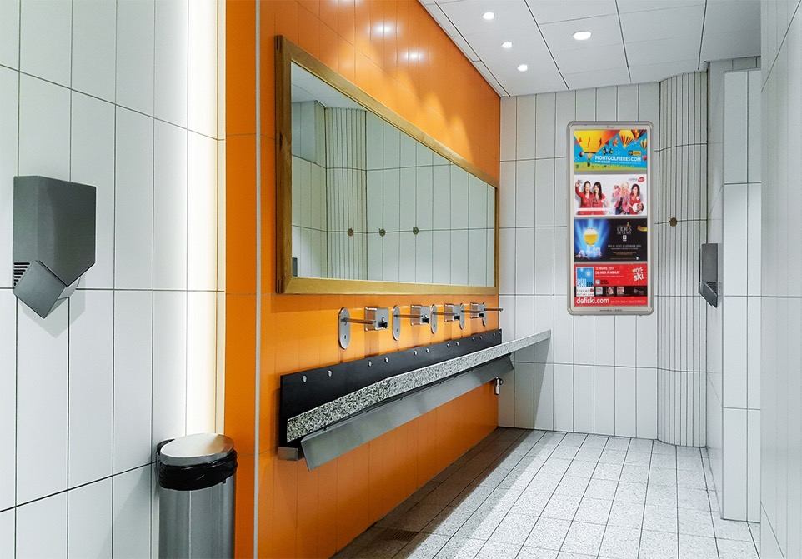
Affichage
Cadres d’affichettes
Commerces les plus populaires des plus grandes villes des Cantons-de-l’est.
Positionnement garanti
Même format qu’en présentoirs
Grand public et sport
3,50$ / espace / semaine
Impression en +

Slide 18
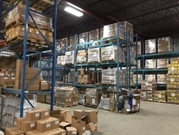
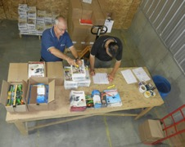
Services complémentaires
Transport
Entreposage
Réception / Expédition
Manutention

Slide 19



Pour nous joindre
alaffiche2000.com
1 888 562-3522
819 569-3522
Entrepôt
177 rue Léger, Sherbrooke J1L 1M2
Réception du lundi au vendredi
De 8h à 16h

